Slide 1
Open Roberta
Robot Seguidor de Linea

Slide 2
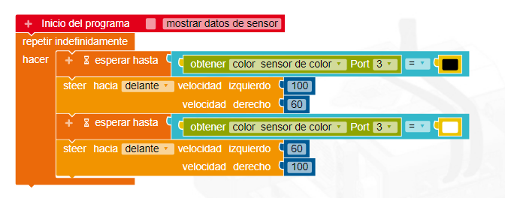
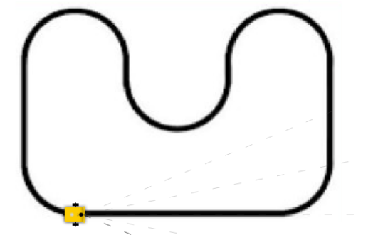
Algoritmo Básico con 1 sensor
Pruebe el algoritmo desarrollado en el Avance 3 para el seguidor de línea con 1 sensor, en la siguiente pista.
Responde ¿qué sucede? en el siguiente archivo

Slide 3
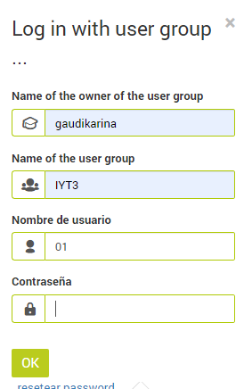
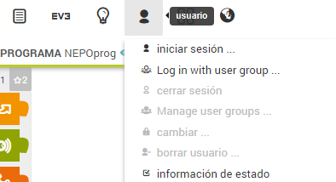
Open Roberta
Inicie Open Roberta y logueese en el grupo:
Nro de Lista

Slide 4
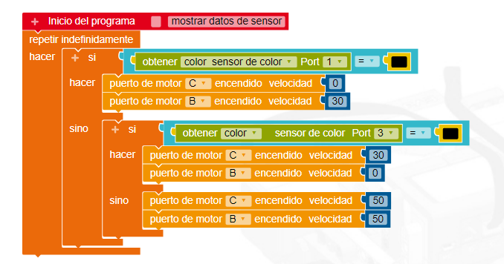
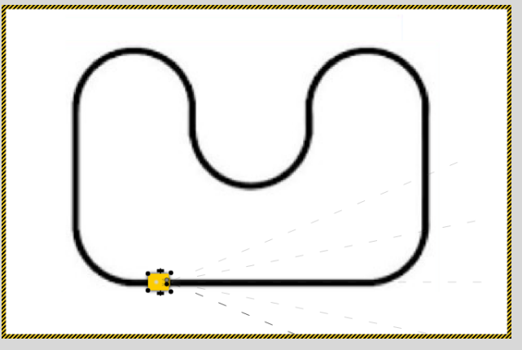
Algoritmo Básico con 2 sensores
Pruebe el algoritmo desarrollado en el Avance 3 para el seguidor de línea con 2 sensores, en la siguiente pista.

Slide 5
Retos
Aplique el algortimo básico de dos sensores en las siguientes pistas: pista2 y pista3.
En la pista 3. Aumente la velocidad de 0 a 20, de 30 a 70 y de 50 a 100
  ¿Qué sucede?
En la pista 3. Aumente la velocidad de 20 a 40, de 70 a 100 y de 100 a 150
  ¿Qué sucede?
En la pista 3. Aumente la velocidad de 40 a 50, de 100 a 150 y de 150 a 200
  ¿Qué sucede?

Slide 6
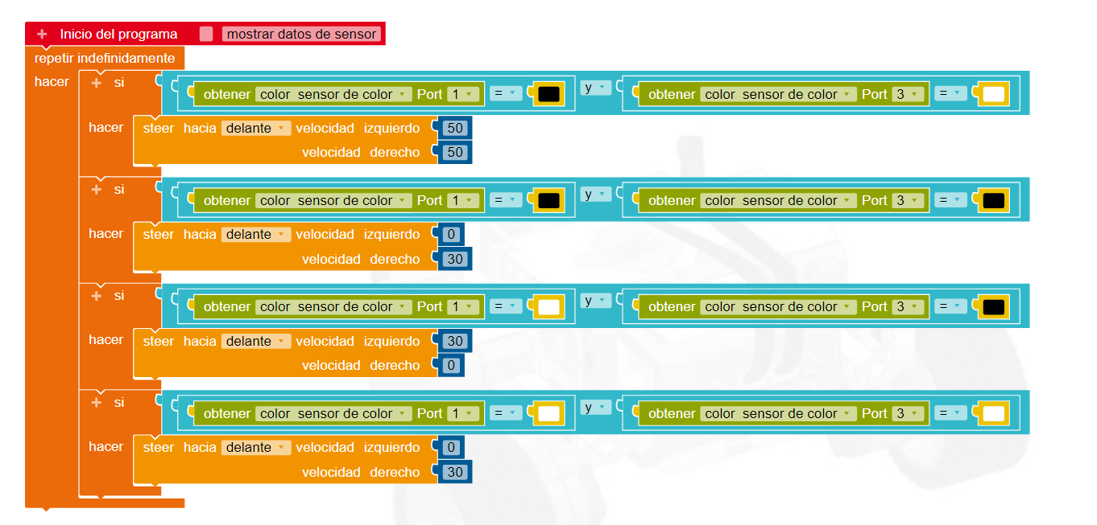
Algoritmo2 con 2 sensores

